Slide 1

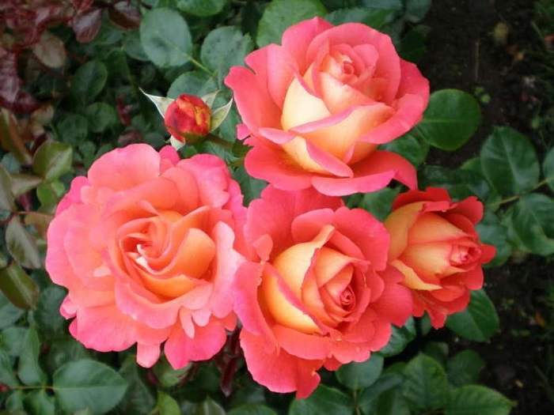
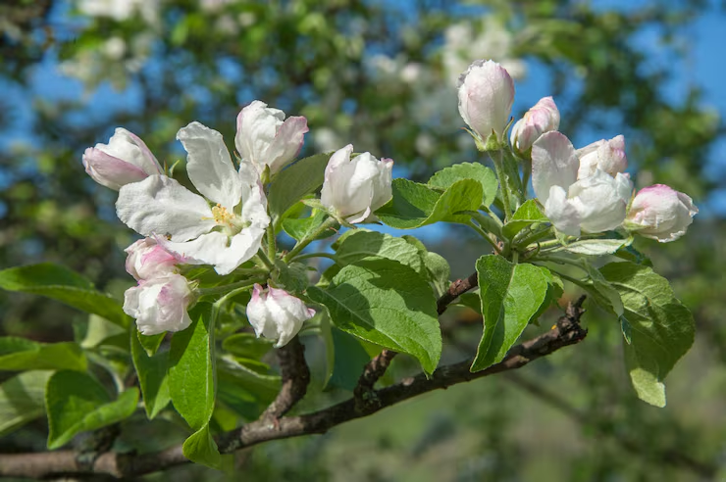
22 апреля
УРОК БИОЛОГИИ

Slide 2
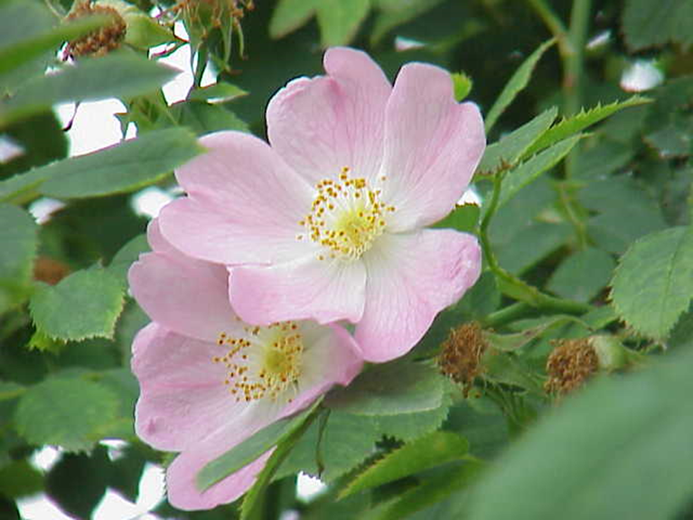
Повторение по теме:
«Покрытосеменные растения. Семейство Розоцветные»

Slide 3
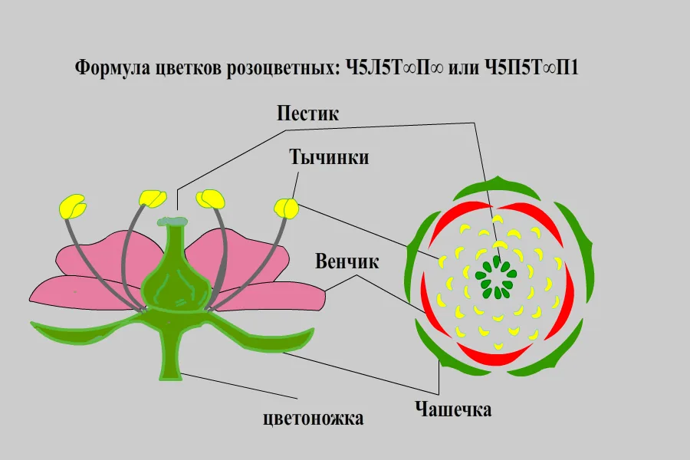
Плодово-ягодные культуры)

Slide 4
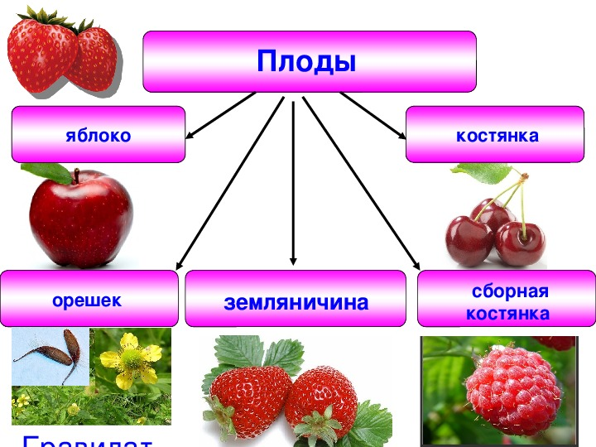

Slide 5
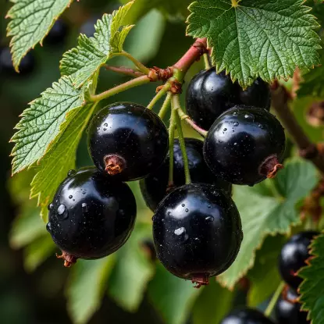
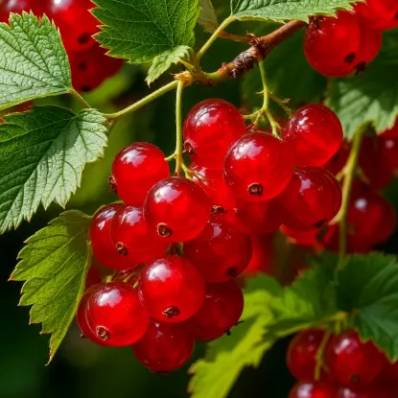
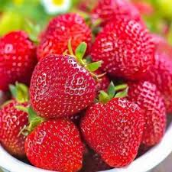
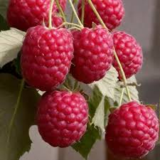
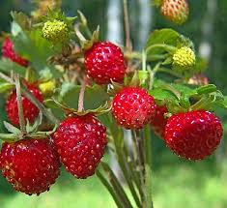
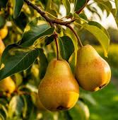
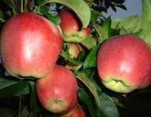
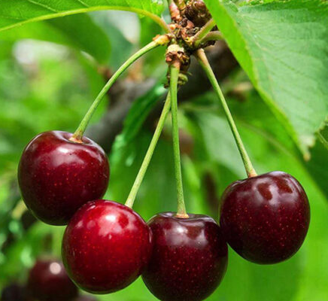
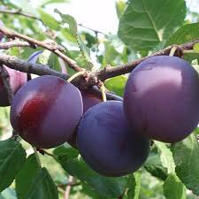
Плодово-ягодные культуры
смородина
клубника
малина
земляника
груша
яблоня
вишня
слива

Slide 6
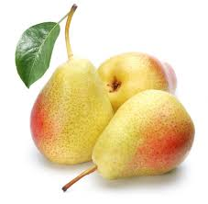
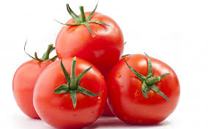
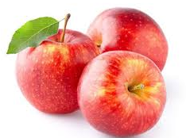
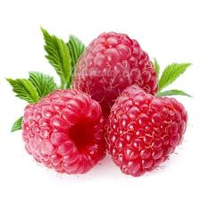
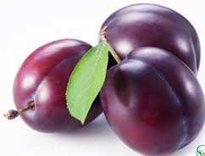
ИГРА «ЧТО ЛИШНЕЕ?»
Помидоры лишние – не относятся к розоцветным

Slide 7
СЕМЕЧКОВЫЕ | КОСТОЧКОВЫЕ
вишня
яблоня
груша
слива
абрикос

Slide 8
СЕМЕЧКОВЫЕ | КОСТОЧКОВЫЕ
груша
вишня
яблоня
абрикос
слива

Slide 9
Загадки:
1. Хоть не зверь я и не птица,
Но сумею защититься!
Растопырю коготки
Только тронь мои цветки!
(Шиповник, роза)
2. Белые горошки на зеленой ножке.
(Ландыш — не розоцветное)
3. Я шариком пушистым белею в поле чистом,
А дунул ветерок — остался стебелек.
(Одуванчик — не розоцветное)

Slide 10
Физкультминутка
Мы в саду гуляли (ходьба на месте),
Ветки наклоняли (наклоны вниз).
Яблоки срывали (потянулись вверх),
В корзину собирали (имитация).
Ветру тихо говорим:
- Не качай ты сад наш, спим! (покачивания руками).
Тихо сядем, отдохнем
И урок опять начнем.

Slide 11




Игра «Верю — не верю»
1. Верю ли я, что у розоцветных цветок имеет 5 лепестков?
2. Верю ли я, что у них плод всегда только ягода?
3. Верю ли я, что шиповник — это роза?
4. Верю ли я, что роза используется только для украшения?
5. Верю ли я, что картофель относится к розоцветным?
6. Верю ли я, что плоды розоцветных очень полезны, так как содержат витамины?

Slide 12
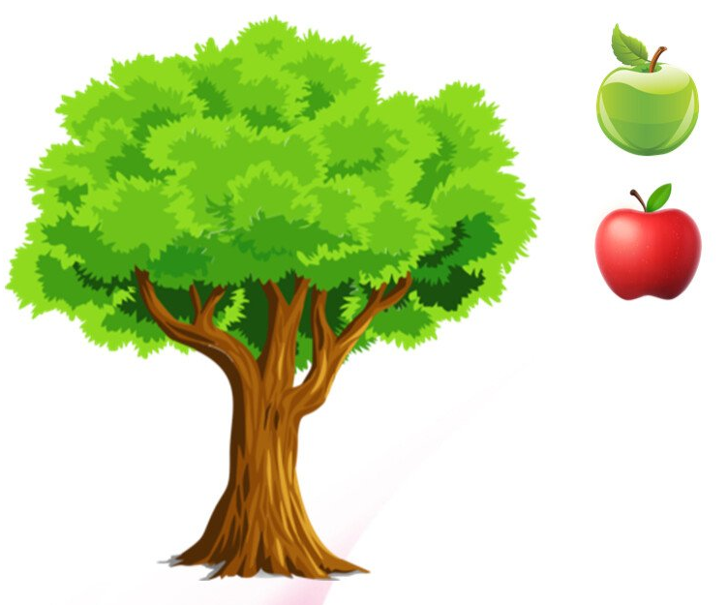
«Яблоня»
- Я все понял, было интересно.
- Было трудно, не все запомнил.

Slide 13

СПАСИБО ЗА УРОК!

